Slide 1
光是什么
—量子惠勒延迟选择实验
李传锋
中国科学技术大学量子信息重点实验室
2024年9月

Slide 2


研究背景
量子力学虽然取得了辉煌的成就，但是量子物理的一些基本问题却一直困扰着学术界。
量子态是量子力学的核心概念，量子物理基本问题均与量子态的特性紧密相关。
以前人们用经典技术研究量子物理基本问题，但是经典的钥匙打不开量子的大门，经典技术无法揭开量子世界的真实面貌。
量子信息出现后，可以直接操控量子态，用量子信息技术研究量子物理基本问题，必然会得到新的认识。
互补原理
经典技术
不确定关系
量子信息技术
薛定谔猫佯谬
Notes:
量子力学取得了辉煌的成就，但是量子物理的一些基本问题却一直困扰着学术界，包括由来已久的互补原理和不确定关系，以及近期出现的量子关联等问题。
量子态是量子力学的核心概念，量子物理基本问题均与量子态的特性紧密相关。
以前人们用经典技术研究量子物理基本问题，但是经典的钥匙打不开量子的大门，经典技术无法揭开量子世界的真实面貌。
现在量子信息出现了，我们可以直接操控量子态，用量子信息技术研究量子物理基本问题，必然会得到新的认识。
这就是本项目的研究目的。

Slide 3

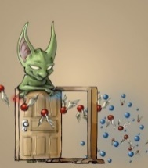
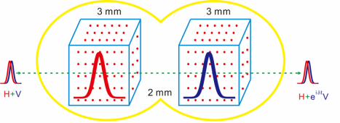
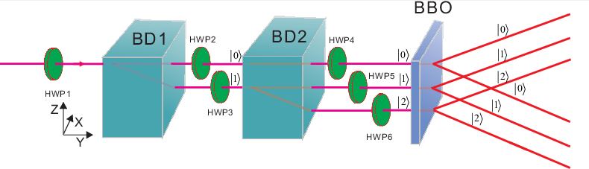
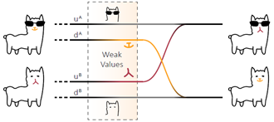
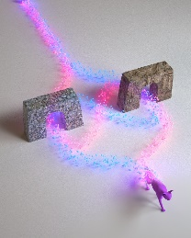
利用量子信息技术研究量子物理基本问题
验证纠缠辅助下新形式的不确定关系
C.-F. Li, J.-S. Xu, et al., Nature Physics 2011
首次观测到光的波粒叠加状态
J.-S. Tang, et al., Nature Photonics 2012
实验演示量子麦克斯韦妖
J.-S. Xu, et al., Nature Photonics 2014
利用固态量子存储制备毫米尺寸薛定谔猫态
Z.-Q. Zhou, et al., Phys. Rev. Lett. 2015
证实量子力学中强于二值关联的存在
X.-M. Hu, et al., Phys. Rev. Lett. 2018
实验实现量子柴郡猫的笑脸互换
Z.-H. Liu, et al., Nature Communications 2020
利用量子因果序实现超海森堡极限精密测量
P. Yin, et al., Nature Physics 2023
3

Slide 4
利用量子信息技术研究量子物理基本问题
验证纠缠辅助下新形式的不确定关系
C.-F. Li, J.-S. Xu, et al., Nature Physics 2011
首次观测到光的波粒叠加状态
J.-S. Tang, et al., Nature Photonics 2012
实验演示量子麦克斯韦妖
J.-S. Xu, et al., Nature Photonics 2014
利用固态量子存储制备毫米尺寸薛定谔猫态
Z.-Q. Zhou, et al., Phys. Rev. Lett. 2015
证实量子力学中强于二值关联的存在
X.-M. Hu, et al., Phys. Rev. Lett. 2018
实验实现量子柴郡猫的笑脸互换
Z.-H. Liu, et al., Nature Communications 2020
利用量子因果序实现超海森堡极限精密测量
P. Yin, et al., Nature Physics 2023
4

Slide 5



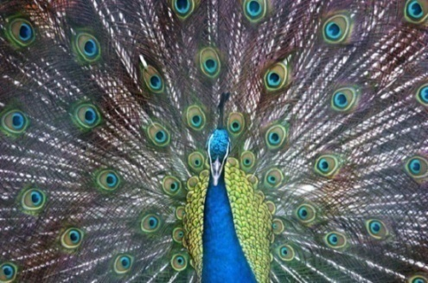
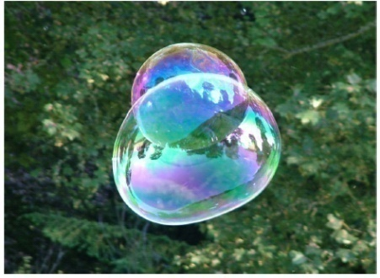
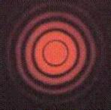

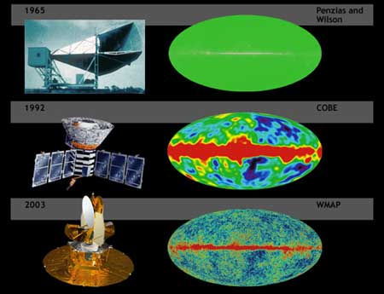
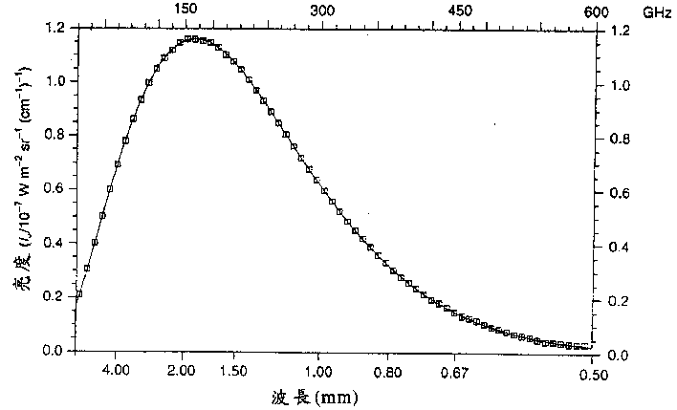
光学现象无处不在
自然现象
日常生活
实验现象
宇宙背景辐射
5

Slide 6
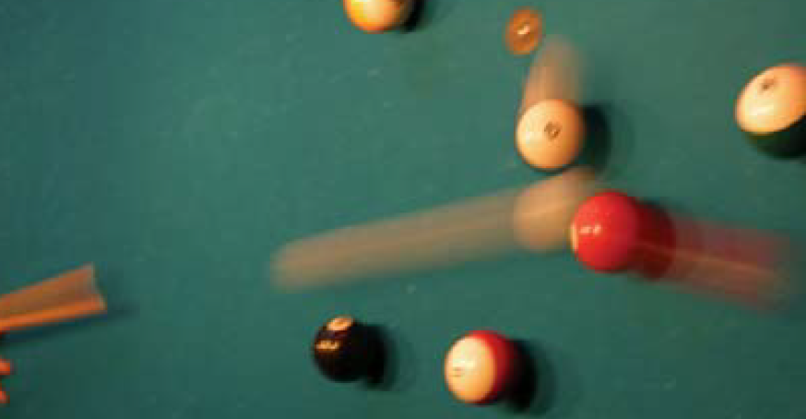
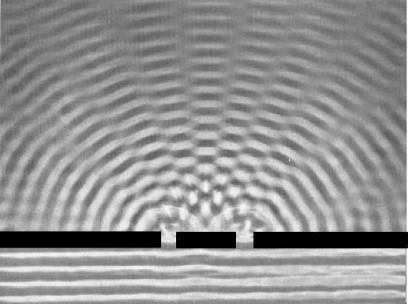
光是什么?
是粒子
是波
是？
6

Slide 7
概 要
波动说与粒子说的争论
杨氏双缝实验引发的思考
  玻尔互补原理
  惠勒延迟选择实验
经典惠勒延迟选择实验
量子惠勒延迟选择实验，探讨光是什么
7

Slide 8
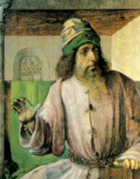
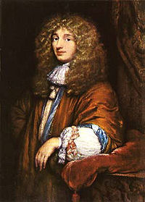
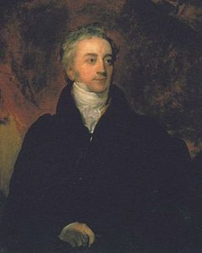
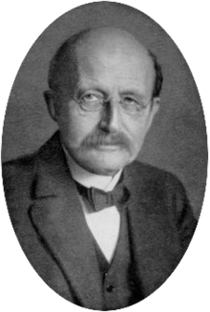
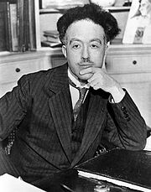
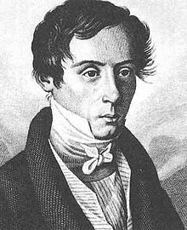
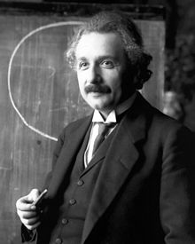
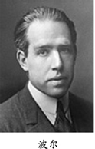
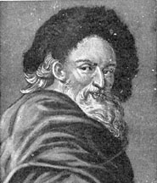
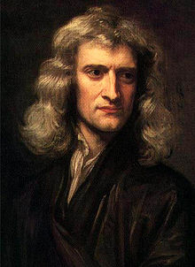
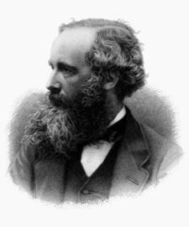
波动说与粒子说的争论
托马斯.杨，
杨氏双缝实验
普朗克
德布罗意
亚里士多德，
光是气元的扰动
惠更斯，
波动说
菲涅尔
爱因斯坦
牛顿，
粒子说
玻尔
德谟克利特，
微粒说
麦克斯韦
古希腊时代就开始思考这个问题（公元前4世纪）
两大学说的对立（17世纪）
光的波动说取得压倒性胜利（19世纪）
黑体辐射与光电效应支持粒子说（20世纪）
不仅光，任何粒子都具有波粒二象性
8

Slide 9
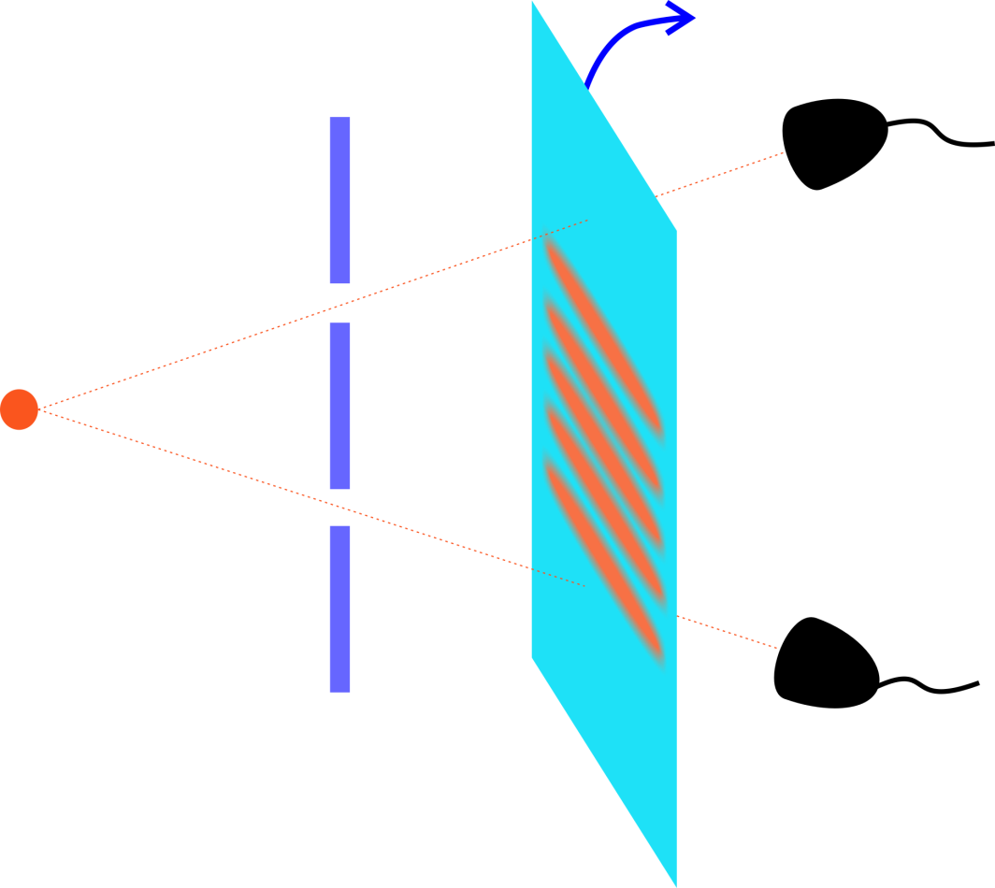
杨氏双缝实验引发的思考
可移走的屏幕
屏放上时，在屏幕上可以看到干涉条纹，光表现出波动性。
屏移走时，对应探测器上探测到光子，可知道光子是从哪条狭缝过来的。此时光表现出粒子性。
光源
9

Slide 10

玻尔的互补原理：
光具有波粒二象性；
一个实验中展示粒子性还是波动性取决于实验的探测装置；
波动性和粒子性不能在同一种观测装置都被完全观察到。
玻尔设计的族徽“对立即互补” (contraria sunt complementa)

Slide 11
让我看看后面有没有屏幕再过去！
有一种隐变量理论认为光子在通过狭缝之前可以获得后面探测装置的信息，然后根据这些信息来选择表现形式，即进入狭缝的方式。
1978年，为了排除这种隐变量理论，惠勒提出一个思想实验，即在光子通过狭缝之后再来随机的选择探测装置。这就是惠勒的延迟选择实验。
可移走的屏幕
光源
Wheeler, J. A. The ‘Past’ and the ‘Delayed-Choice’ Double-Slit Experiment, in Mathematical Foundations of Quantum Theory, edited by Marlow, A.R. (Academic Press, New York, 1978).
Wheeler, J. A. Quantum Theory and Measurement, edited by Wheeler, J. A. & Zurek, W. H. (Princeton University Press, Princeton, NJ, 1984).
11
Notes:
惠勒的学生费曼：大家都说惠勒晚年变得很疯狂，其实他一直都这样。

Slide 12

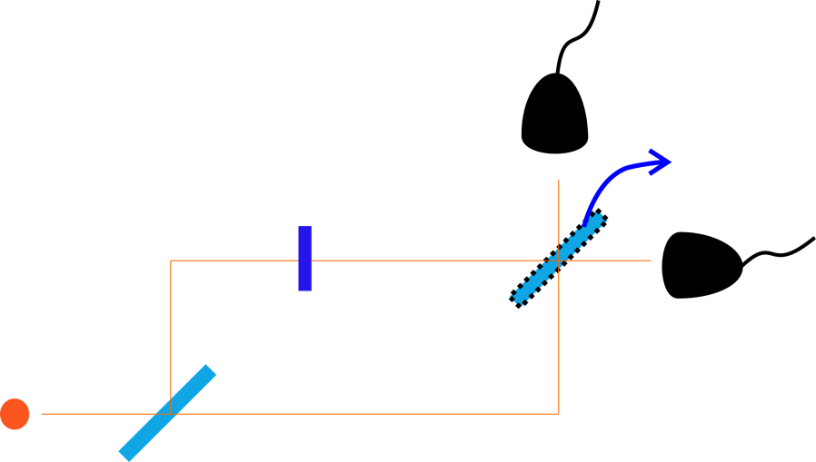
经典惠勒延迟选择实验
双缝装置
等价于
Mach-Zehnder (MZ) 装置
可移走的屏幕
可移走的BS2
相位φ
分束器1（BS1）
双缝
光子的延迟选择实验都是在MZ装置中完成的
12

Slide 13
修改版本的延迟选择实验：
Hellmut, T., Walther, H., Zajonc, A. G. & Schleich, W. Delayed-choice experiments in quantum interference. Phys. Rev. A 35, 2532 (1987).
Baldzuhn, J., Mohler, E. & Martienssen, W. A waveparticle delayed-choice experiment with a single-photon state. Z. Phys. B 77, 347 (1989).
Lawson-Daku, B. J. et al. Delayed choices in atom Stern-Gerlach interferometry. Phys. Rev. A 54, 5042 (1996).
原子在Stern-Gerlach中的速度相对于光速来说要慢得多，因此有足够的时间等原子被劈裂成两束之后再来随机地选择后面的探测装置状态。
Kim, Y. H., Yu, R., Kulik, S. P., Shih, Y. & Scully, M. O. Delayed “choice” quantum eraser. Phys. Rev. Lett. 84, 1 (2000).
下面主要讨论原始版本的延迟选择实验：
Jacques, V. et al. Experimental Realization of Wheeler’s Delayed-Choice Gedanken Experiment. Science 315, 966 (2007).
这个实验中运用了电子学的快速操控装置：电光调制器（Electro-Optic Modulator，EOM）。
13

Slide 14
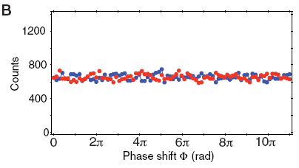
实验装置
量子噪声
塌缩得到经典随机数
实验中采用80ns延迟，即当光子通过第一个BS后到达中间24m的地方，QRNG以40ns的速度随机产生一个探测装置的状态，然后再过40ns光子被探测到。
实验结果
A：有第二个BS时有干涉条纹，光子表现出波动性；B：没有第二个BS时没有干涉条纹，光子表现粒子性。实验结果支持了玻尔的互补原理，排除了隐变量理论。
14

Slide 15

量子惠勒延迟选择实验
从经典到量子
可移走的BS2
光的Mach-Zehnder干涉实验中，
选择有BS2，产生干涉，观测到波动性
选择无BS2，不干涉，观测到粒子性
相位φ
分束器1（BS1）
如果探测装置是量子的，会观测到什么现象？
0:有BS2;1:无BS2。经典世界非0即1。量子力学允许叠加态：即允许量子分束器（有分束器和无分束器的叠加状态）
R. Ionicioiu, et al., PRL107, 230406 (2011)
15

Slide 16

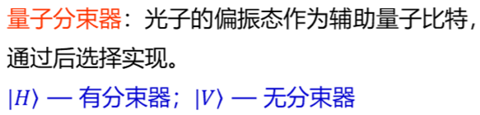


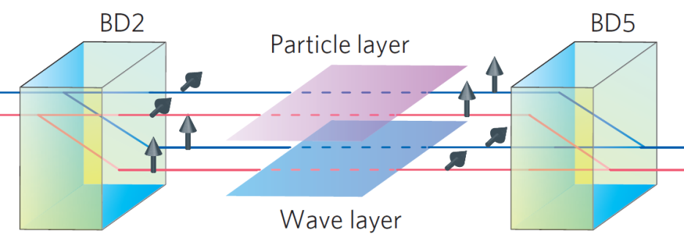
量子惠勒延迟选择实验
难点：如何实现量子分束器？
创新：利用量子信息技术，通过辅助比特后选择实现量子分束器（有分束器和无分束器的叠加）。把它放入干涉仪中观察到锯齿状的波-粒叠加状态。
后选择:
则得到：
锯齿状的波-粒叠加状态
16
Notes:
实验的难点是如何实现量子分束器？
利用量子信息技术，通过辅助比特后选择实现量子分束器，即有分束器和无分束器的叠加状态。
把它放入干涉仪中观察到锯齿状的波-粒叠加状态。
我们做简单的理论分析，Psi是总体波函数，包括波动态和粒子态，H和V是辅助比特。
如果我们后选择H+V，则得到波和粒子的叠加状态。

Slide 17
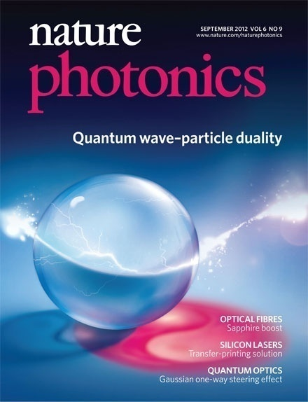
Nature Photonics 封面故事文章，封面故事标题Quantum wave-particle duality.
Jian-Shun Tang, Yu-Long Li, Xiao-Ye Xu, Guo-Yong Xiang, Chuan-Feng Li, Guang-Can Guo, Nature Photonics 6, 600 (2012).
17

Slide 18
英国著名量子物理学家Adesso教授和Girolami教授在同期Nature Photinics发表专文评述：
波-粒叠加
量子惠勒延迟选择实验的实现挑战互补原理设定的传统界限，在单个实验装置中展示光子可以在波动和粒子两种行为之间相干地振荡。
18

Slide 19
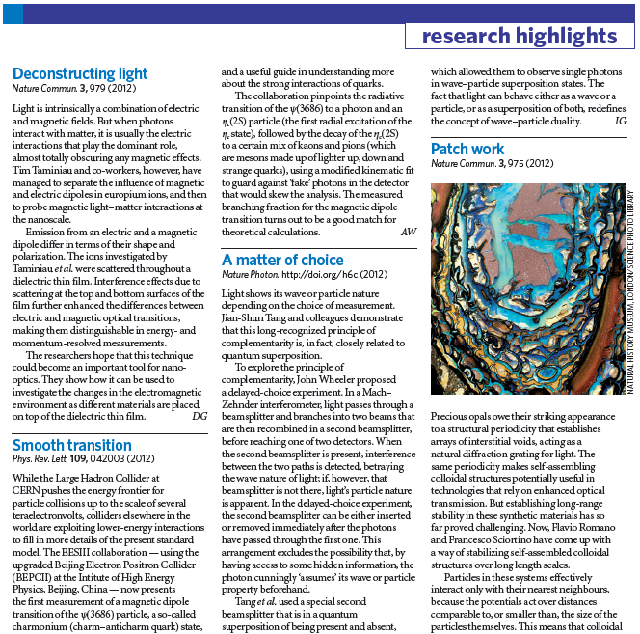
Nature Physics同时发表专文评述：
重新定义了波粒二象性的概念
选择的问题
19

Slide 20
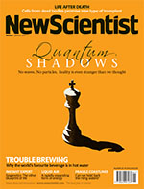
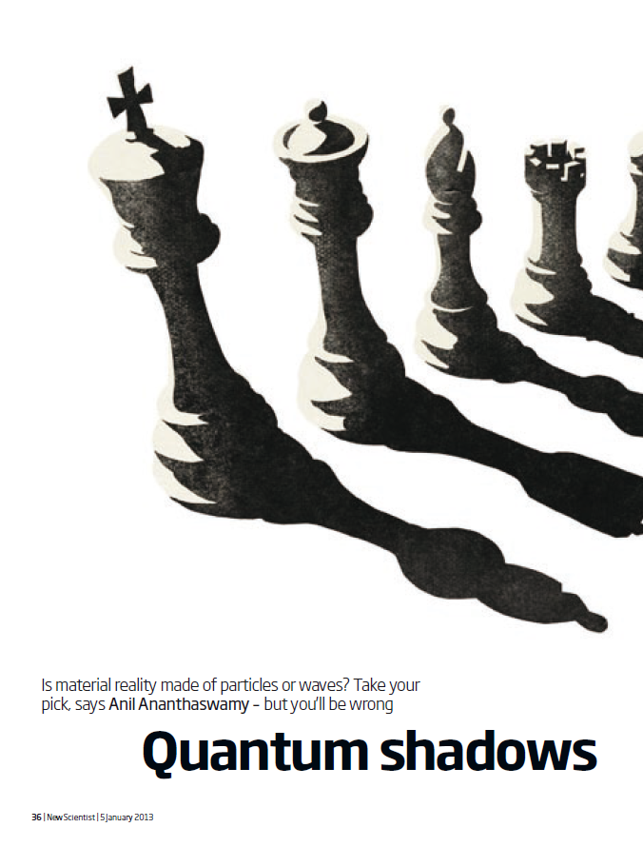
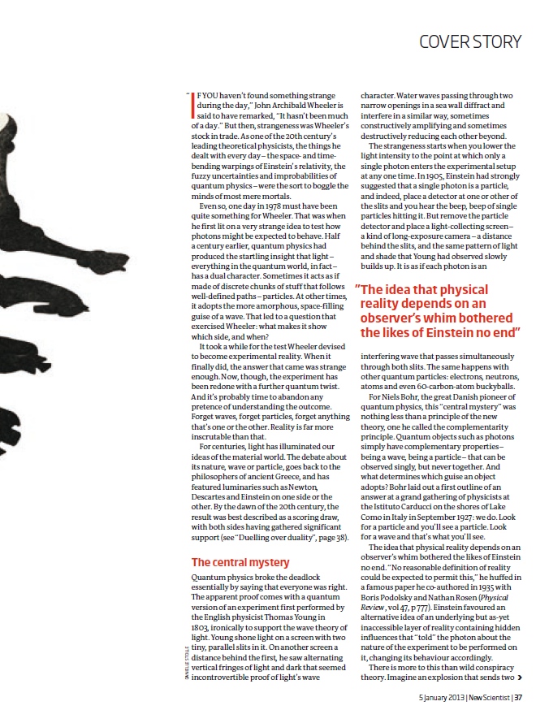
著名科学杂志NewScientist在2013年1月以封面故事文章的形式重点报道本成果。题目为：量子影子-对物质奥秘的更深入理解。同时还制作了科普宣传动画。
20

Slide 21
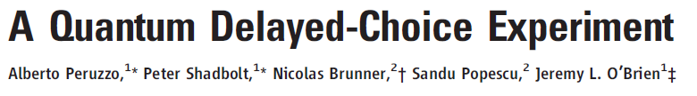
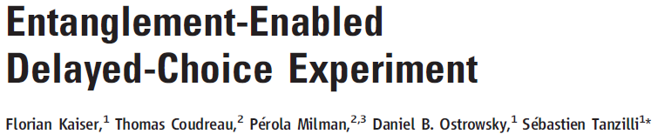
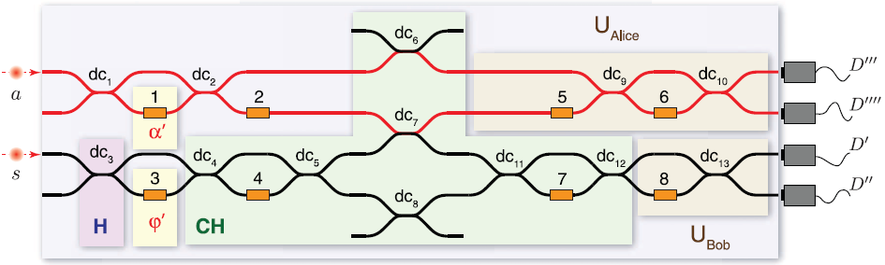
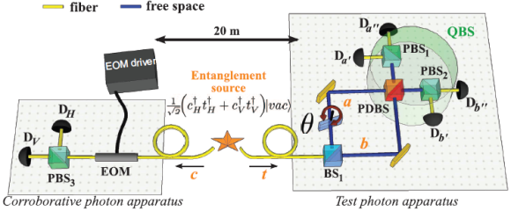
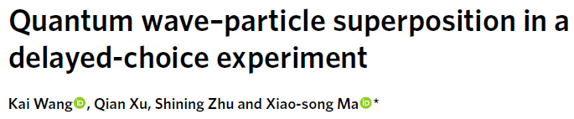

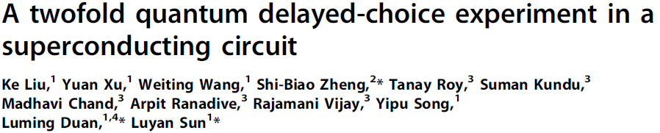
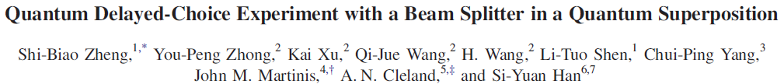
此后，在集成光学、超导等系统中进一步证实波粒叠加状态，均引用本成果。
21

Slide 22
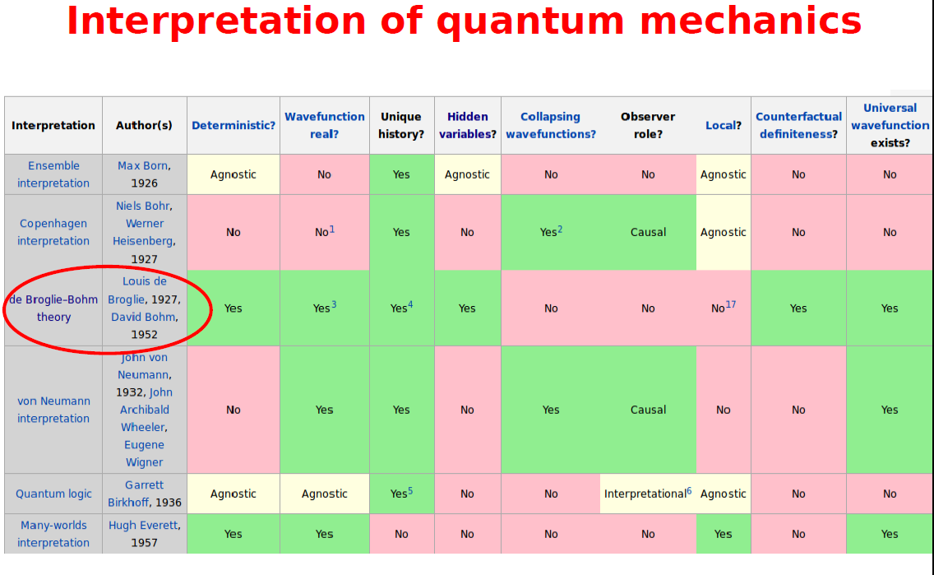
波粒二象性，只能认识到这个程度吗？能否再进一步？
22

Slide 23
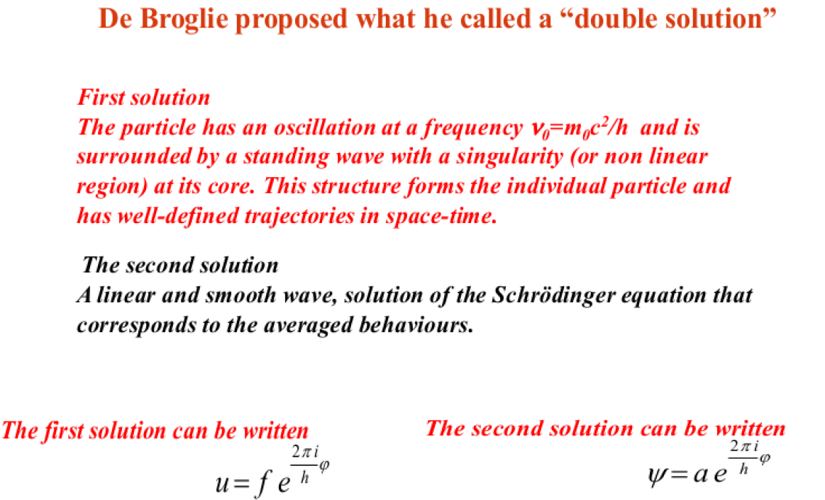
波粒二象性，只能认识到这个程度吗？能否再进一步？
23

Slide 24
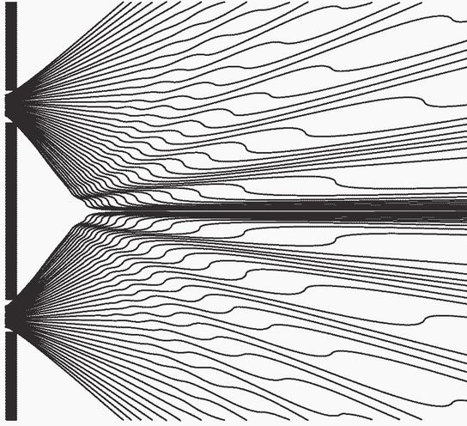
德布罗意眼里的双缝干涉

Slide 25
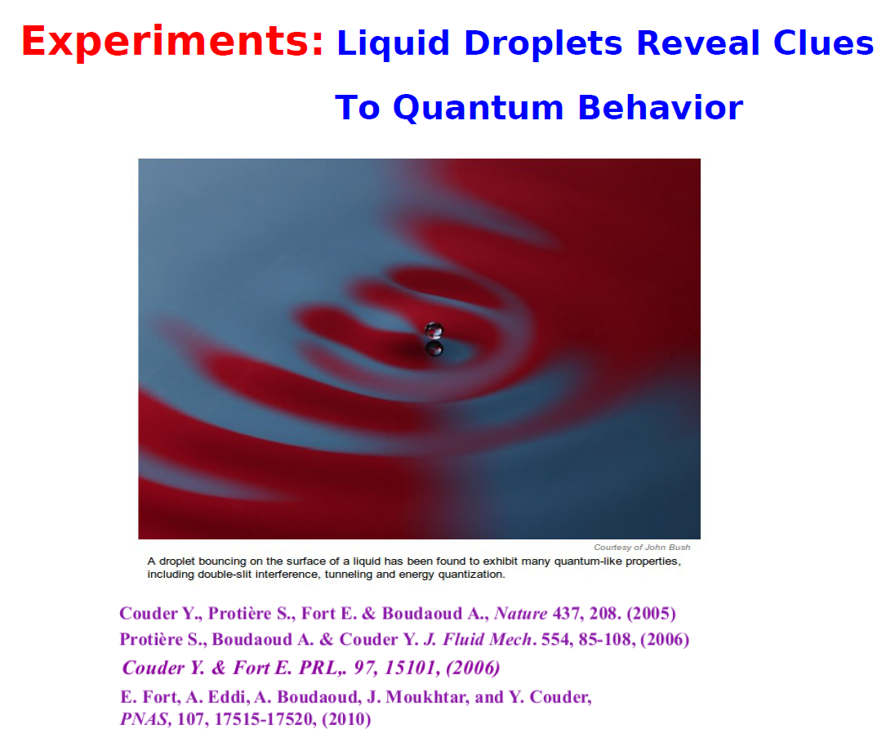
25

Slide 26
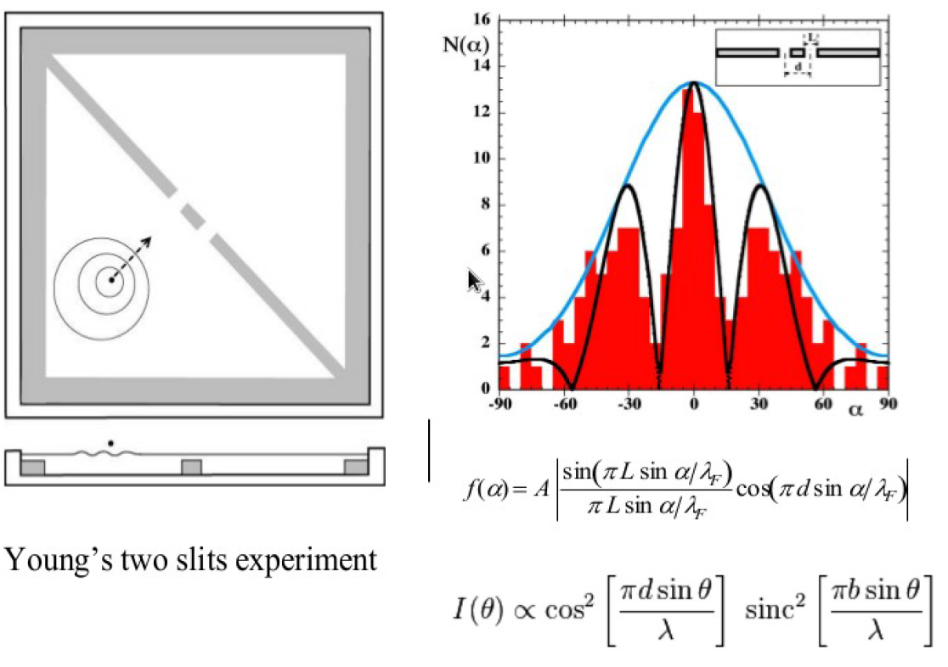
26

Slide 27
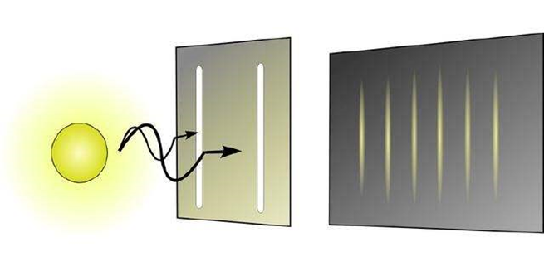
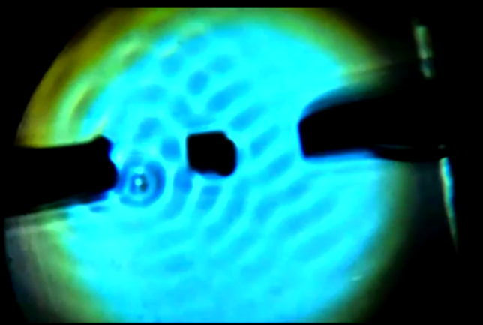
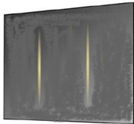

再看双缝干涉：
过左缝
过右缝
需要用量子粒子设计个类似的双缝干涉实验，回答：粒子到底是怎么过双缝的。
过双缝时处于叠加态：
如果测量光子是从哪个狭缝通过。
则光子的状态就会坍缩到 或 。干涉条纹消失。
27

Slide 28
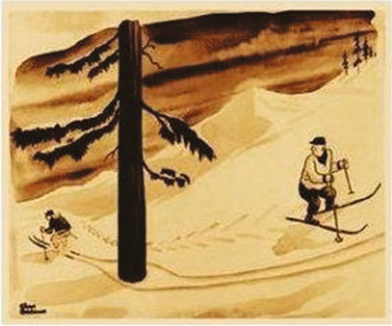
回到我们的波粒叠加实验。
实验揭示：正如轨道是经典的概念一样，波和粒子也都是经典的概念，在微观世界不再适用。光是粒子，光是波的说法是不全面或者不恰当的。
28

Slide 29
互补原理(波粒二象性)意味着什么？
我的个人理解：一种全面看世界的方式
光波 —— 光子 爱因斯坦
电子 —— 物质波 德布罗意
声波 —— 声子
引力波
引力波 —— 引力子？
29

Slide 30
总 结
实现量子的惠勒延迟选择实验；
制备出光的波粒量子叠加态，将导致对玻尔互补原理的重新认识；
实现量子控制的实验装置（量子分束器），可用于实验检验其它的量子力学基本问题，并引发更深远的思考——“量子眼睛”。
30

Slide 31
光的本性之思考已在心中萦绕了50年，然而并没有使我接近答案半步，现在，似乎每个人都认为他们能回答光是什么，然而他们错了。
——爱因斯坦
1951年
31

Slide 32
谢谢！

